Slide 1

JAVA
Strutture dati
Presenter: Cristian Mannella
Organization: I.I.S. “Q. Sella” Biella - BI

Slide 2

La classe predefinita per le collezioni in Java

Slide 3


LinkedList
Siccome non è così semplice implementare le strutture dinamiche discusse in precedenza ,java implementa una classe presente in java.util.
La dichiarazione di un oggetto LinkedList prevede la definizione del tipo degli oggetti che saranno presenti nella lista tra i simboli < e > come nell'esempio:

Slide 4

LinkedList
Nell'invocazione del costruttore della classe può essere omesso il tipo degli elementi oppure si può fare in questo modo riprendendo l'esempio di prima:

Slide 5
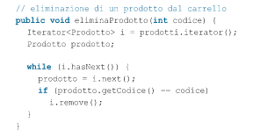
LinkedList
Per poter scorrere la lista dobbiamo utilizzare l'oggetto iteratore che ha metodi specifici e che richiede come la lista la definizione del tipo di oggetti contenuti come nell'esempio:

Slide 6
Questions?

